Slide 1

Qué es Bootstrap?
Bootstrap es un framework HTML5, CSS3 y JavaScript para la creación de sitios web y aplicaciones modernas
Mobile First (Metodología que trata de pensar en el diseño primeramente para dispositivos móviles y de ahí escalar a pantallas más grandes)
Es libre (Open source)
Sistema de rejilla 12 columnas, Diseño Responsivo (Maquetear por columnas)
Clases CSS y plantillas prefabricadas
Widgets y plugins Javascript

Slide 2
Características de Bootstrap
Desarrollo rápido
Curva de aprendizaje fácil
Diseño responsive
Compatibilidad con diferentes navegadores
Clases y componentes para muchas cosas (Botones, formularios, menús, navegación, listas, imágenes, popup, tarjetas, y más)
Widgets y componentes JavasCript (Carrusel, popup, acordeon o colapsable)

Slide 3
Formas de Instalar Bootstrap
Instalación en local (Descargando e incluyendo los archivos)
Inclusión desde el CDN (Content delivery network o red de distribución de contenidos)
Usando manejadores de paquetes (NPM), este último un poco más complejo, se usa desde la línea de comandos

Slide 4
Utilidades Bootstrap
Sistema de rejilla
Posicionamiento
Espaciado
Tamaño
Alineación
Tipografía
Imágenes
Colores
Utilidades responsive

Slide 5
Componentes CSS
Tablas
Formularios y campos de entrada (input)
Barras de progreso
Alertas
Tarjetas
Menús, navegación
Botones
Paginación
Elementos multimedia (Videos youtube, etc)

Slide 6
Componentes y widgets Javascript
Acordeón
Slider, carrusel de imágenes
Modales
Tooltips
Popovers
Scrollspy

Slide 7
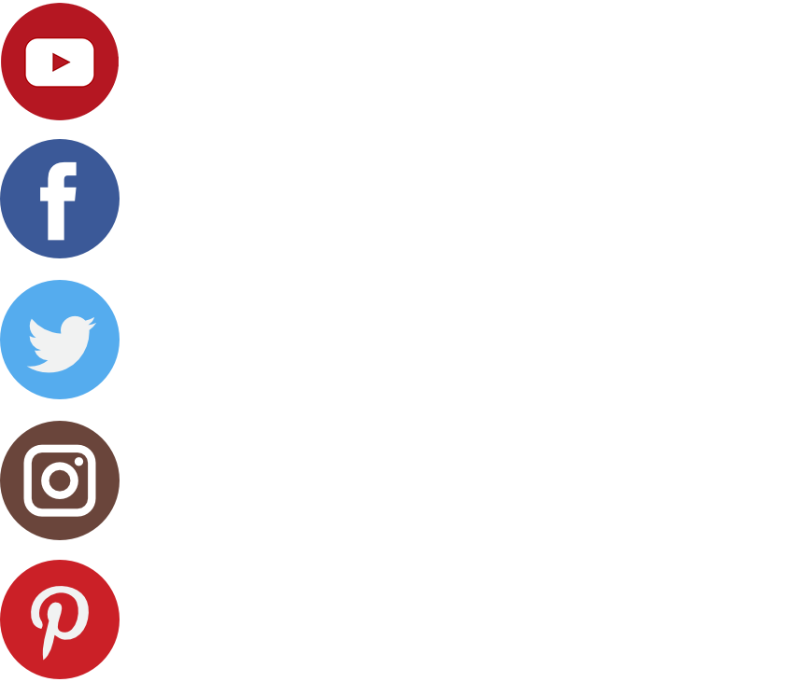
Suscríbete y síguenos

